Slide 1
基于EOS平台构建审计信息系统
普元：领先的平台软件解决方案商
2013年5月

Slide 2
提纲
一
普元软件
二
平台产品介绍
三
系统主要技术方案
四
系统实施规划

Slide 3
概览
普元成立于2001年4月，由亚信创始人之一刘亚东博士创立
普元总部设在上海，在北京、广州、深圳、长沙、西安、济南等地设有分支机构
普元是SOA国际及国内标准SCA/SDO的主要参与制定者，是电子商务标准的主要制定者 OASIS的核心奠基成员
普元在国产平台软件（SOA基础软件）市场占有率为39.7%，位居第一 *
普元在国内金融、电信、能源、国防、政府、制造等行业拥有300多个大中型客户，100多家合作伙伴。通过与合作伙伴合作，普元平台产品覆盖至40多个国家60多家电信运营商中
* 数据引自计世资讯《2009年中国SOA市场研究报告》
Notes:
普元是中国平台软件市场的领先品牌，据计世资讯2009年相关研究报告显示，普元在国产平台软件（基础平台）市场份额达到39.7%，大大领先于其他国内竞争厂商，位居第一，已成为银行、电信、能源、IT、国防等高端用户选购基础软件平台值得信任的少数品牌之一。
普元在国内平台软件（SOA基础软件）市场占有率为7.2%，与IBM、Oracle两家国际竞争对手，同列三甲。
做“永续经营、高成长的企业”（董事长刘亚东语）
公司的运营总部设在上海
下属普坤软件、普元数智、兴普方技术等子公司
在全国设立了 6个营销分支机构
300多家合作伙伴遍布全国

Slide 4

愿景与使命
愿景
成为全球领先的平台软件提供商
使命
为客户提供最合适的平台软件解决方案，帮助客户提升软件质量、降低信息化建设成本、缩短软件交付时间，从而更好地支撑及推动客户的业务创新及发展。

Slide 5

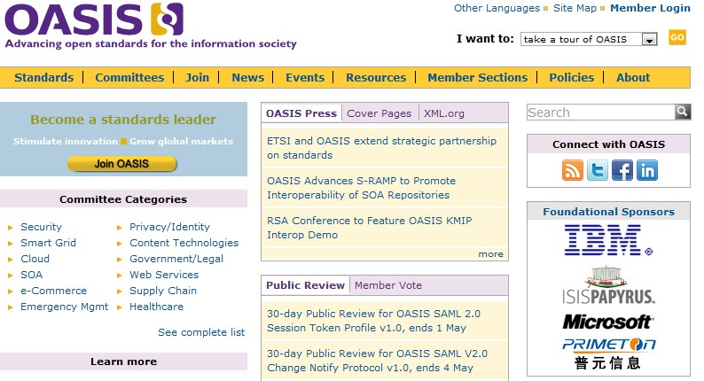















参与SOA与云计算标准制订
电子商务标准制订国际组织OASIS的全球4家核心奠基会员之一
已有 12 名核心技术人员加入OASIS下设7个技术委员会(包括 TOSCA 等云计算标准)
全国信息技术标准化技术委员会SOA标准工作组副组长单位，参加云计算标准组
OSOA (Open SOA)企业联盟全球18家核心会员之一
Notes:
5

Slide 6


产品和解决方案
软件
治理
架构治理
开发治理
数据治理
服务治理
测试平台
综合展现
业务集成
应用交付
数据应用
RDB
企业
门户
BPM
EOS
数据挖掘
浏览器
数据
仓库
移动
平台
ESB
BPS
BI
桌面
集成
桌面
Rule
NoSQL
DI
ETL
内容
管理
应用
服务器
内存数据库
BAM
CEP
移动设备
解决方案
产品
云计算
IaaS
PaaS
OEM
暂无

Slide 7





和300多家大中型客户共成长
金融
电信
能源公用
政府国防
大中企业
中国工商银行
中国农业银行
中国建设银行
国家开发银行
中国银联
中信银行
交通银行
中国人民银行
中国银行
中国 人民保险
上海银行
中国邮储
……
中国移动
中国电信
中国联通
华为科技
亚信联创
亿阳信通
中国电信系统集成
60家海外运营商
……
国家电网
港华燃气
中国石油
中国石化
中国水建
中国华能
中核集团
中煤集团
胜利油田
神华煤炭
鲁能集团
……
工业与信息化部
外交部
水利部
海关总署
国家海洋局
中国烟草
空中交通管理局
首都之窗
中国电子科技集团28所
……
中国航天科工
首钢集团
宝钢集团
招商局
中国国航
中国造币
京港地铁
九阳股份
中国科学院
三菱电梯
……

Slide 8
提纲
一
普元软件
二
平台产品介绍
三
系统主要技术方案
四
系统实施规划

Slide 9
EOS平台发展历程
开发框架
构件化平台
SOA开发平台
云计算特性支持
增加对SOA特性的支持
在大型企业获得充分共识，基于平台进行定制
大量企业应用开发和运行
以构件方式进行应用的开发
强调企业软件资产的积累和复用
在金融、电信和政府各行业推广
应用开发框架
致力于证券及相关行业的应用开发
早期CRM应用开发
增加对云计算特性的支持
增强UI方面的组件及界面能力
EOS 1~3
5.0~5.3
6.0~6.6
7.0
2001
2005
2009
2012
2013

Slide 10



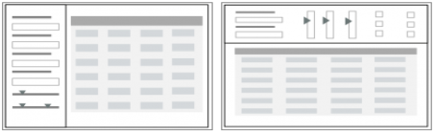


平台产品组成
组织机构、用户
和权限框架
流程任务中心
业务域组件
…
组
件
层
企业门户
页
面
集
成
层
页面集成
页面样式
内容管理
个性化门户
业务化流程
业务化表单
配置层
建模与设计
开发与集成
表单模板
可视化设计
监控与分析
分析与优化
表单预览
表单接口
技术平台
扩展开发层
Composite
Composite
设计与开发
测试与部署
运行与管控
组件集成

Slide 11
平台产品组成：轻量级企业门户
门户应用
集成展现Widget
内容管理组件
统一组织机构框架
协同工作组件
门户客户端
Login 主页
SSO Java Client
门户主页
SSO Other Client
功能菜单
门户个性化
Widget Manager
Widget Toolkit
门户服务器
SSO Server
Widget 容器
Portal 引擎
Widget API

Slide 12
平台产品组成：业务化流程
业务化流程开发环境
流程管理监控
业务流程定制工具
表单定制工具
流程分析
元数据管理
服务库管理
环节库管理
流程管理
流程引擎、规则引擎
发布
发布
流程监控
业务流程运行环境
业务流程1
业务流程2
业务流程3
应用集成接口
管理监控接口
流程发布
流程、规则、表单引擎
SOA/MDA基础框架
流程验证

Slide 13
平台产品组成：业务化表单
业务化表单
按钮库
页面控件库
脚本库
表单模板库
表单样式库
表单向导
元数据管理
表单文件管理
数据文件管理
模板管理
组织机构接口
控件管理
数据处理扩展接口
模板管理
表单文件、数据解析器
业务字典接口
视图管理
脚本管理
表单数据处理引擎
表单访问接口
权限管理
流程接口
表单设计器
表单引擎
表单接口

Slide 14
平台产品组成：组件库
_{平台组件}
_{已有或开源组件}
_{(jar包导入)}
_{积累业务组件}
业务相关性
业务
组件
审批
传阅
电子签名
……
构架
组件
组织机构
权限
登录
……
技术
组件
日志
缓存
数据库访问
定时器
日期
加解密
字符串
国际化
系统配置
数据总线
Notes:
组件推广范围广
组件复用率高
节省工作量大

Slide 15

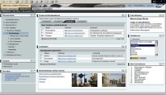







产品特性：标准的SOA架构
协同层 接入 & 页面流
AJAX
HTML
Flash
Silverlight
Java Client
Mobile Client
协同层
接入引擎
页面流
Web UI
报表
流程层， BPS
流程层
端到端流程
嵌入流程
任务中心
服务层， SCA
服务层
协议转换
注册路由
Composite
Composite
事务
安全
逻辑层， 构件容器
逻辑层
逻辑编制
AOP
多种实现
可插拔
资源层， SDO & DAS
资源层：
DB
CRM
ERP
统一数据访问

Slide 16
产品特性：构件化的产品体系
构件生命周期管理
构件设计
构件开发
构件调试
构件部署升级
构件文档生成
构件管理监控
构件库管理
构件化日志

Slide 17
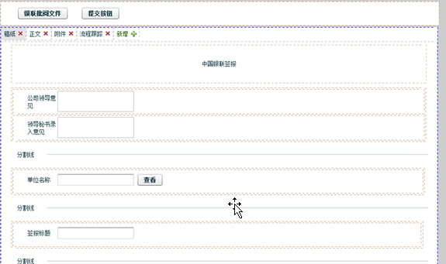
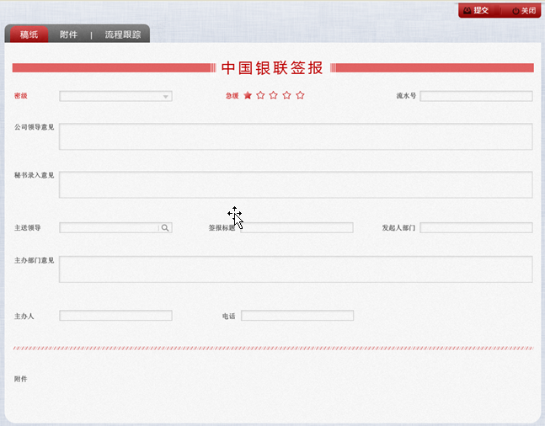
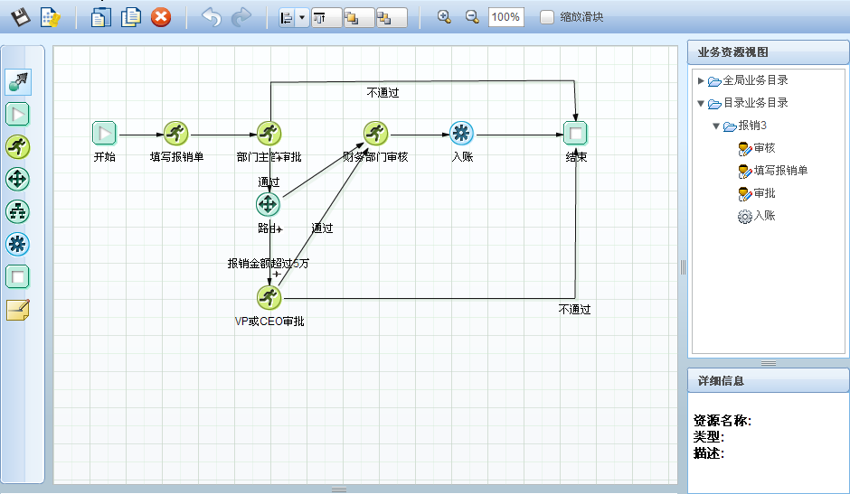
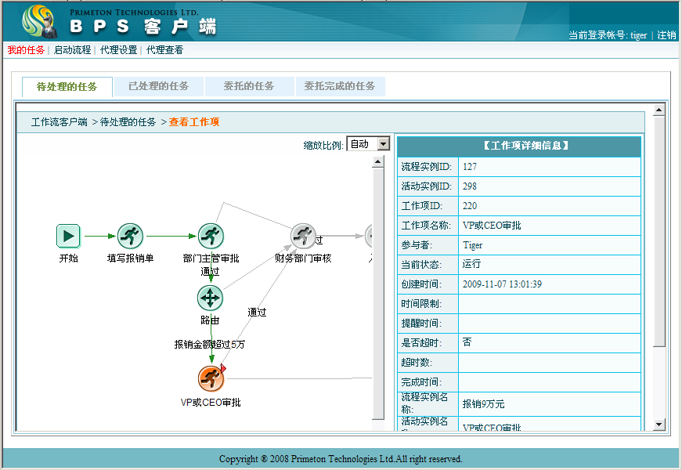
产品特性：业务化的配置能力
表单建模
表单运行
流程建模
流程运行

Slide 18
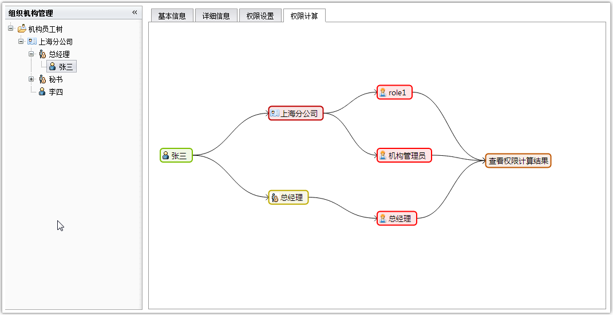
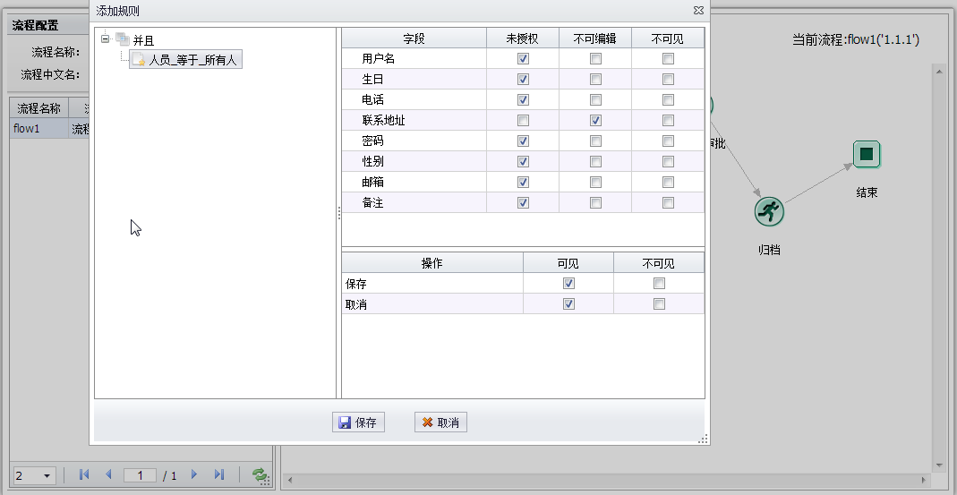
产品特性：精细化的权限控制

Slide 19
产品特性：一体化开发环境
横向一体化
需求
设计
开发
调试
测试
部署、升级
文档生成
纵向一体化
数据模型
逻辑构件
逻辑流
服务装配
页面开发
页面流
工作流

Slide 20
产品特性：多层复用体系
开源的应用框架
组织机构&权限
主菜单框架
业务字典、…….
基础构件库
数据访问服务
日志、消息、缓存
任务调度、……
基于Ajax的页面控件
DataCell
DataForm
QueryForm
ViewList
功能向导
控件向导
单表维护向导
组合对象维护向导
Lookup页面向导

Slide 21


产品特性：平台级的集成能力
界面
UI
集成
企业门户
单点登录
个性桌面定制
统一授权
统一用户组织
统一流程管理
集中任务
流程管理
服务调用
流程
流程
集成
流程建模
流程引擎
流程监控
服务调用
接口
数据
服务
集成
服务注册
服务管理
服务路由
权限控制
消息处理
数据传输
主数据管理
异构系统
应用平台
应用平台
应用平台
应用平台
客户关系管理
服务开通
HR系统
其他业务系统
报表系统
基础
设施
Database
操作系统
应用服务器
网络
文件系统

Slide 22
产品特性：架构级扩展能力
应用框架
扩展点
资源类型
资源注册
资源注销
授权
菜单
party
partyType
partyRef
扩 展 点 管 理
表 单
扩展点
类型
模板
控件
检验
视图
向导
脚本
管 理
扩展点
管理对象
流 程
扩展点
组织机构
流程日历
提醒机制
流程权限
流程规则
业务资源
流程监控
管理监控
拦截器
扩展点
客户端接入拦截器
页面流拦截器
逻辑流拦截器
实体拦截器
命名SQL拦截器
扩 展 点 编 辑 器
日志分析
系统资源 扩展点
缓存数据加载器
资源访问检查
资源访问检查
打开文件方式
管理配置
引 擎
扩展点
构件包加载
构件包卸载
应用启动
系统服务
Processor配置
Web请求过滤
统计分析
Plugin 扩展点框架

Slide 23
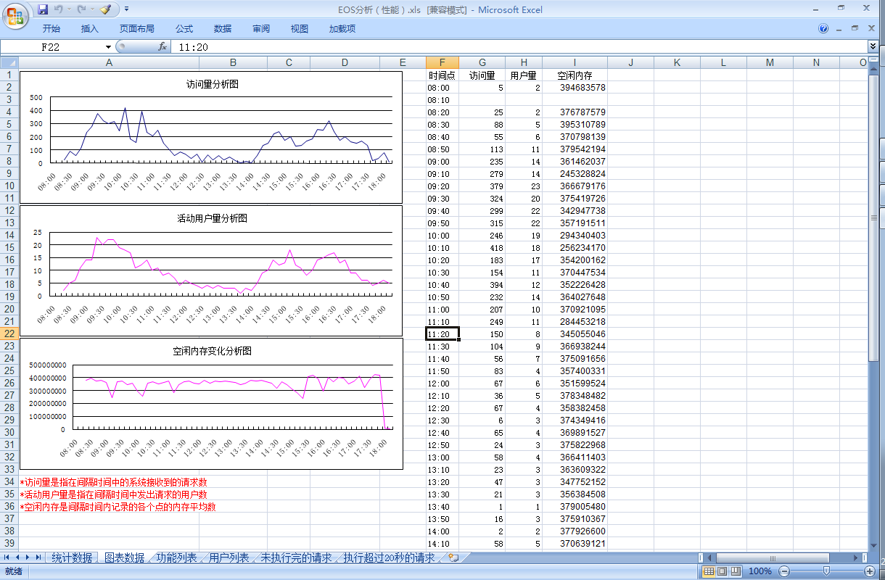
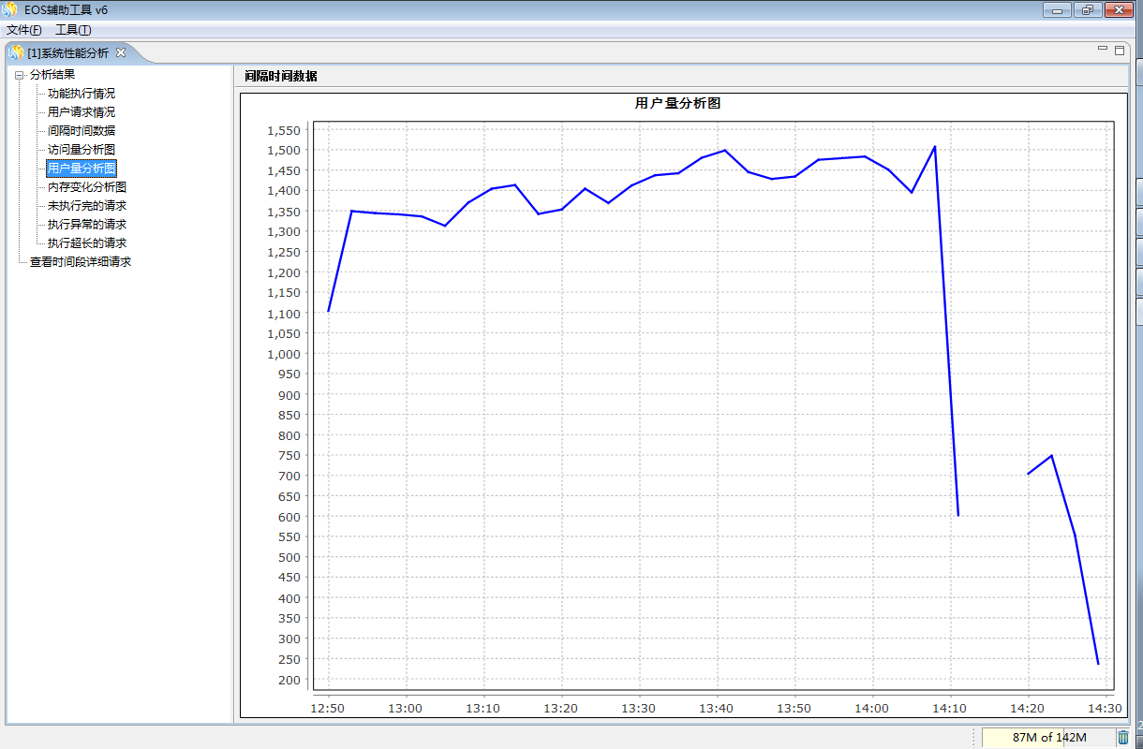
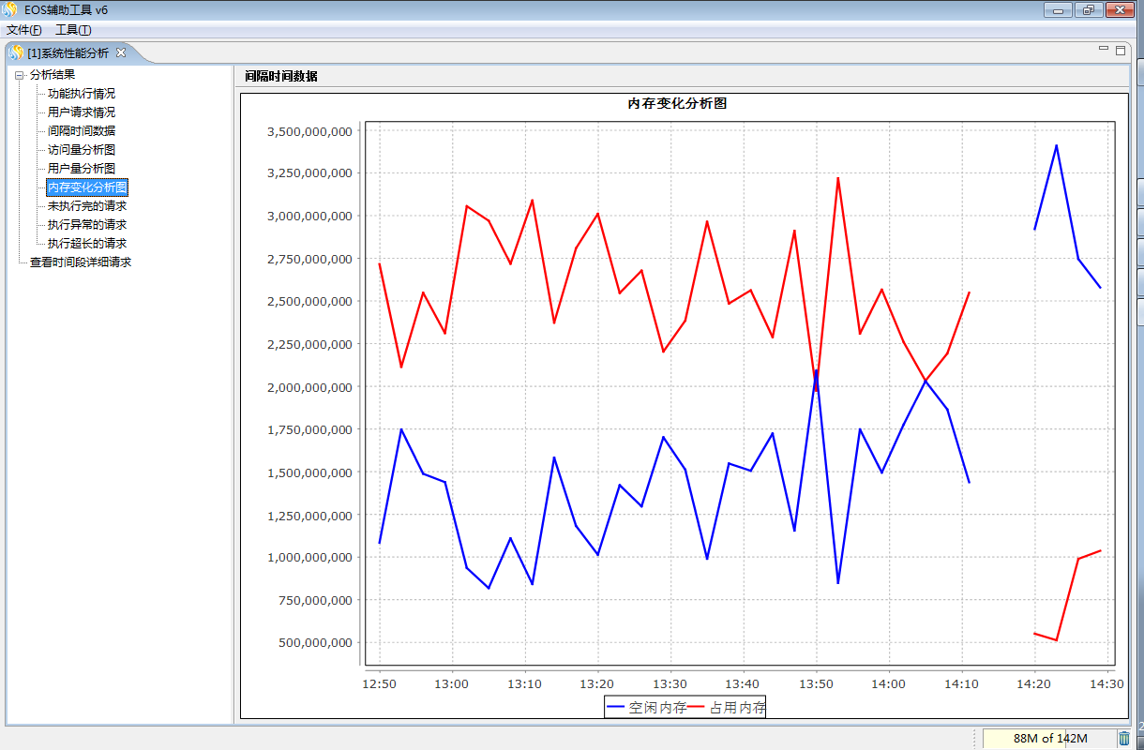
产品特性：产品级运维能力
Notes:
演示日志分析工具、看巡检报告

Slide 24
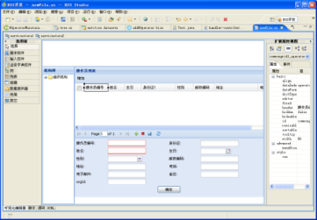
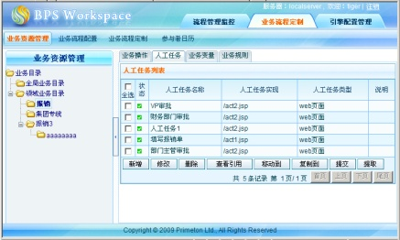
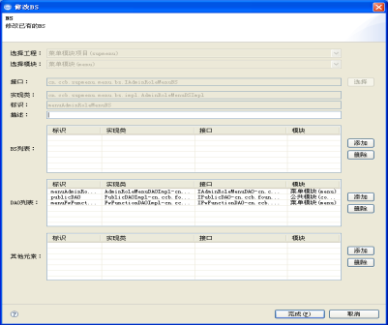
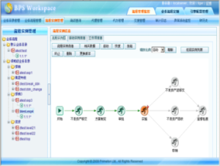
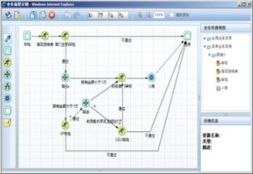
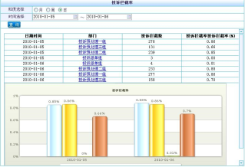
平台开发模式：专业化分工
技术域（开发人员）
业务域（实施人员）
1. 构造页面组件
3. 流程组件
4. 表单建模
2. 构造按钮组件
6、发布、运行、监控/管理
5. 表单配置
业务化
可视化
组件化
开发平台

Slide 25
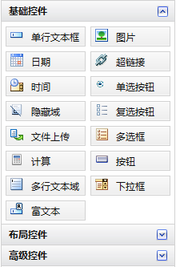
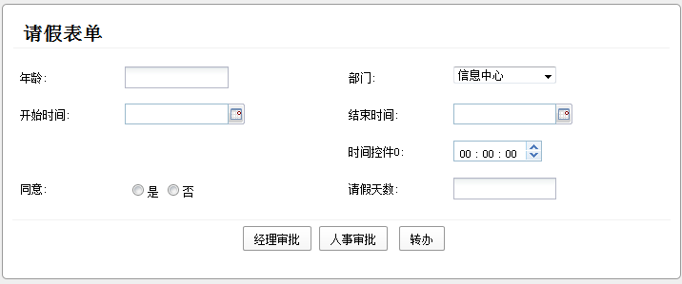
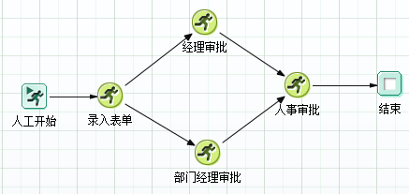
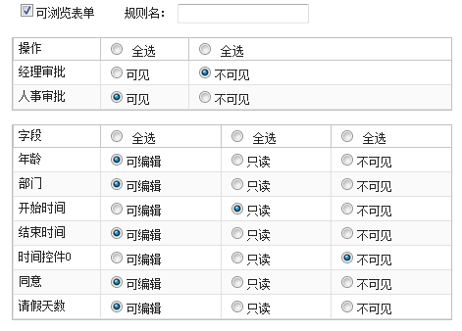
平台开发模式：业务化配置功能
组装表单
组装流程
业务化配置

Slide 26
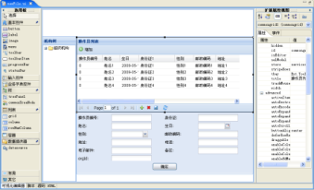
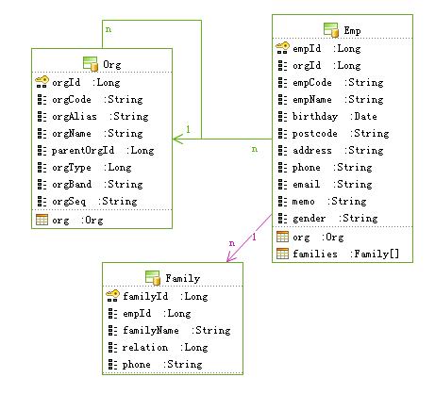
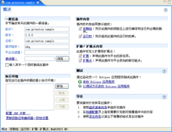
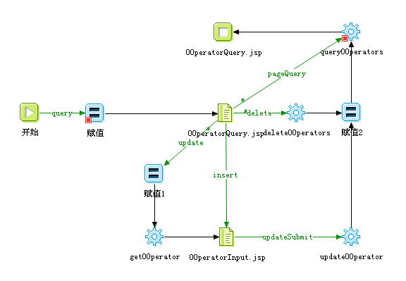
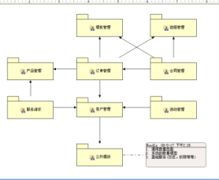
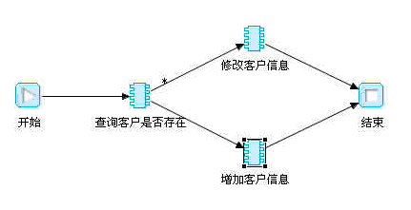
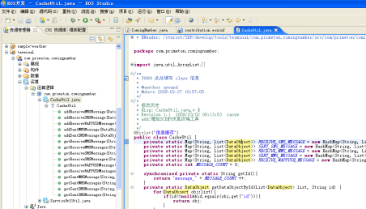
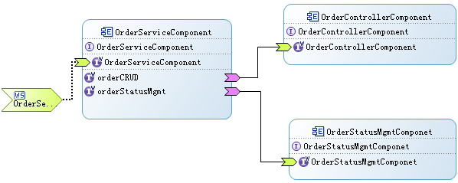
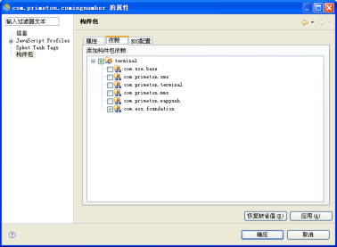
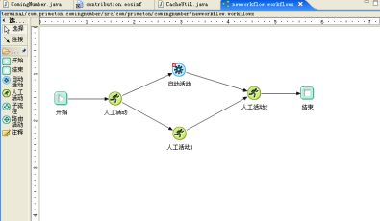
平台开发模式：复杂功能开发
构件包
使用了SCA规范的Contribution，采用OSGi的bundle配置，是业务应用中的模块，以图形化方式进行模块划分,建立模块间依赖关系
展现
页面流：以流程化的方式定义页面间的导航和跳转
页面展示资源：JSP、报表等
构件
以图形化方式进行服务编制，快速实现一个SCA构件
提供基于图形化方式调试
数据
数据模型定义,建立O/R Mapping关系，数据传输对象定义
定义命名SQL支持扩展SQL语句开发
运算/逻辑
通过Java的方式实现逻辑和运算
方便将外部Java方法导入到系统中
服务
以图形化方式进行组件的装配,服务定义,包括接口定义和协议绑定
流程
以图形化方式进行业务流程建模，
实现高性能的符合中国特色的业务流程
配置
定义构件包（模块）之间的依赖关系
提供了日志、异常等国际化信息配置

Slide 27
平台开发模式：工作量参考模型
业务应用系统
领域组件积累
技术组件
业务化配制功能
（70%）
系统集成
（10%）
复杂功能开发
和组件扩展
（20%）
业务流程与表单配置平台
流程配置
表单配置
技术开发平台
功能、流程设计与开发
业务框架开发
测试与部署
运行与管控
业务应用平台核心模块
业务软件功能

Slide 28
平台开发模式：工作量参考模型
业务应用系统
领域组件积累
技术组件
业务化配制功能
（70%）
系统集成
（10%）
复杂功能开发
和组件扩展
（20%）
业务流程与表单配置平台
流程配置
表单配置
技术开发平台
功能、流程设计与开发
业务框架开发
测试与部署
运行与管控
业务应用平台核心模块
业务软件功能

Slide 29
提纲
一
普元软件
二
平台产品介绍
三
系统主要技术方案
四
系统实施规划

Slide 30
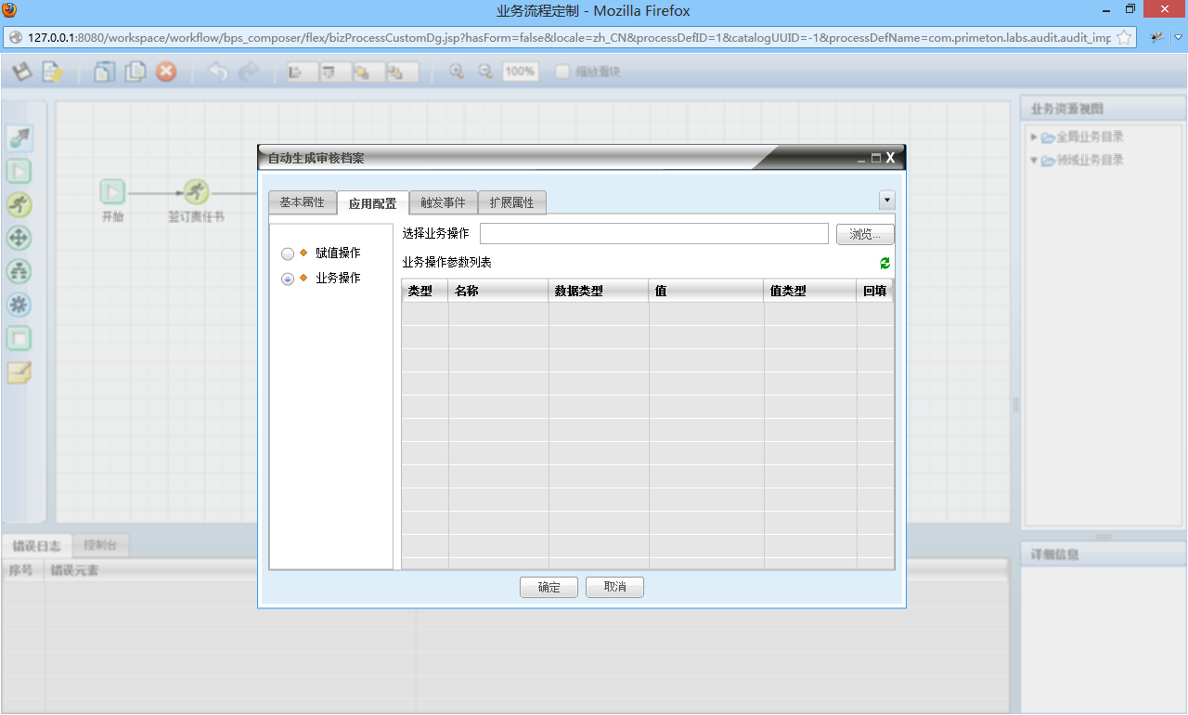
主要技术：流程配置方案
流程配置方案
- 平台包含流程定制功能模块，基于浏览器的流程自定义配置，为审计人员参与流程定义提供支持

Slide 31
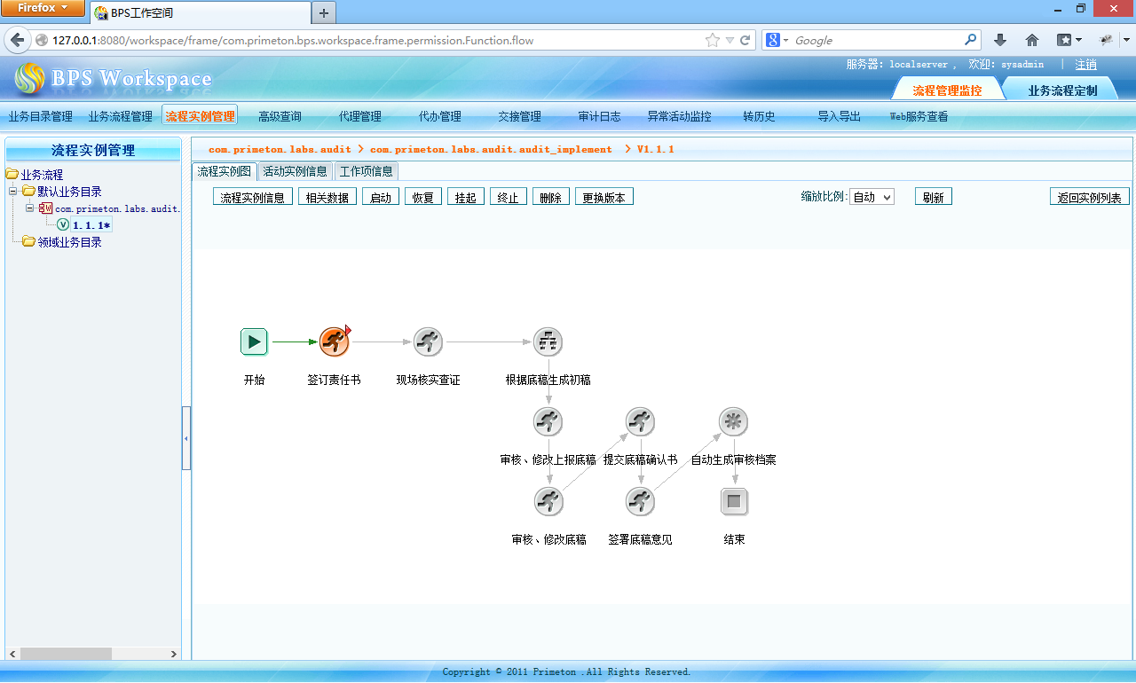
主要技术：流程配置方案
流程配置方案
- 平台包含流程管理、监控功能模块，对审计流程运转过程以及环节进行有效管理和监控，便于了解和掌握系统运行状况

Slide 32
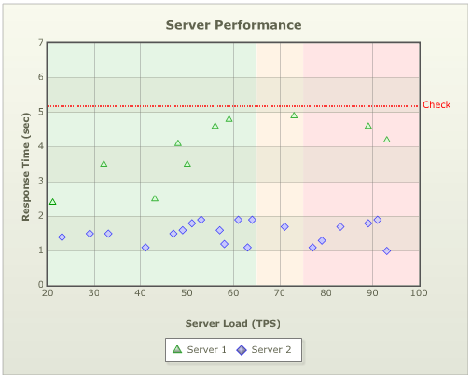
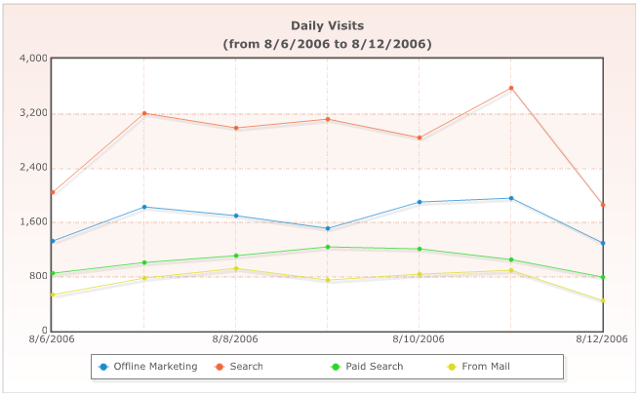
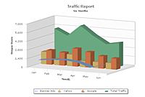
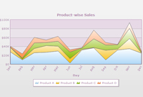
主要技术：图形报表方案
{ “chart”: { “palette”: “2”, “caption”: “Server Performance”, “numdivlines”: “13”, “yaxisname”: “Response Time (sec)”, “xaxisname”: “Server Load (TPS)”, “rotatelabels”: “0”, “showlegend”: “1”, ……
}
图形报表控件
- 平台提供丰富的图形报表控件，包括散点图、折线图、柱状图、饼状图、面积图等12类以上
- 图形报表控件基于Flash技术，动态绘制和显示 ，具备优异的可视效果
- 图形报表控件采用标准的XML（或JSON）格式数据，便于使用

Slide 33
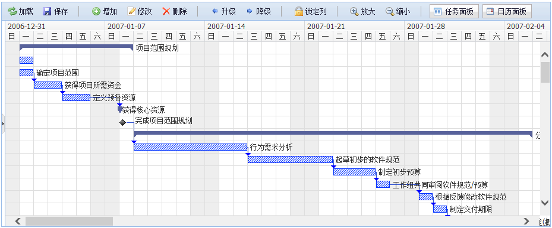
主要技术：图形报表方案
project.setColumns([
new Project.IDColumn(),
new Project.StatusColumn(),
new Project.NameColumn(),
new Project.PredecessorLinkColumn(),
new Project.PercentCompleteColumn(),
new Project.DurationColumn(),
new Project.StartColumn(),
new Project.FinishColumn(),
new Project.WorkColumn(),
new Project.DepartmentColumn(),
new Project.PrincipalColumn(),
new Project.AssignmentsColumn()
]);
甘特图控件
- 平台集成甘特图控件，支持项目排程、关键路径计算等项目计划和管理
- 甘特图控件基于JavaScript技术，目前支持多种主流浏览器

Slide 34
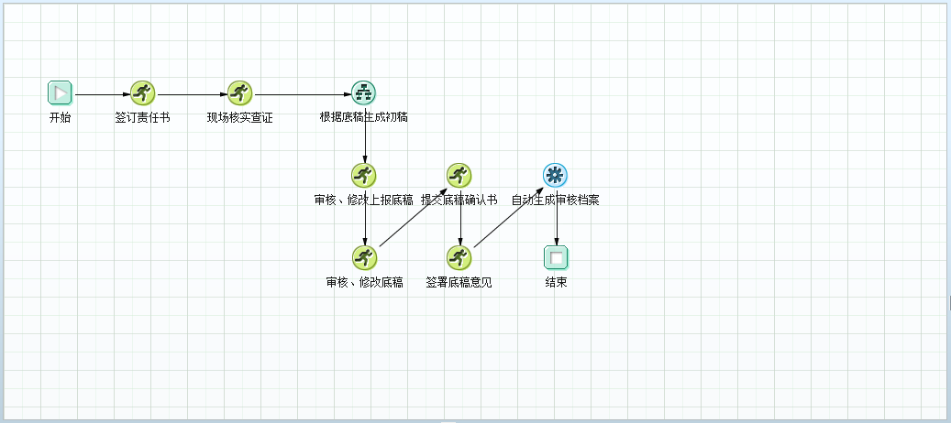
主要技术：离线客户端方案
1.
采用RCP技术开发客户端
2.
使用NoSQL技术进行本地存储
3.
主动方式与审计系统进行联机以及
进行数据的下载、上传
4.
对未上传数据启用策略备份
5.
对重要、关键数据进行加密存储
离线客户端
- 离线客户端为本地可执行程序，免安装，可脱离在线环境进行审计相关工作
- 客户端在联机时可下载审计项目初始准备数据

Slide 35
主要技术：离线客户端方案
Eclipse Platform
审计系统
客户端
Java
Development
Tools
(JDT)
Workbench
Help
JFace
SWT
Team
日志组件
Plug-in
Development
Environment
(PDE)
Workspace
Debug
Platform Runtime
第三方
组件
Eclipse Project

Slide 36
提纲
一
普元软件
二
平台产品介绍
三
系统主要技术方案
四
系统实施规划

Slide 37
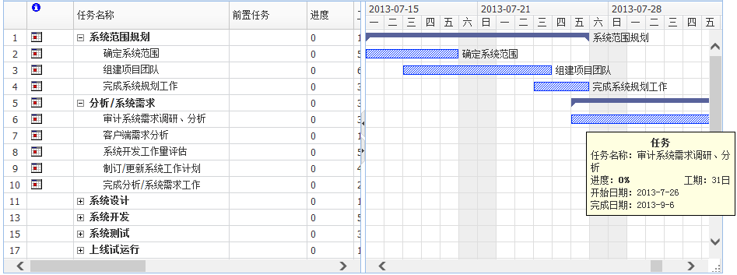
系统开发周期规划
系统开发周期
- 系统总周期预计为 30 周，共分为规划、需求、设计、开发、测试、试运行等8个阶段
- 其中规划阶段约2周，分析及需求阶段约6周，设计、开发、测试使用敏捷迭代方式进行
- 为了更好地推广审计系统，对文档和培训阶段计划了 5 周工作时间

Slide 38
系统参与人员规划
系统参与人员
- 系统参与人员现场拟投入 8 人，其中需求 2 人，开发 4 人，测试 2 人
- 为保证系统的执行进度，将请华南区服务总监兼任项目总监，负责进度跟踪检查
附：现场实施主要人员
序号 | 姓名 | 级别 | 职务 | 项目职责 | 参与程度
1 | 刘先军 | 专家 | 服务总监 | 项目总监 | 按需参与
2 | 喻吉林 | 专家 | 开发经理 | 项目顾问 | 总体设计
3 | 陈建伟 | 资深 | 开发经理 | 项目经理 | 100%
4 | 马骏 | 资深 |  | 技术经理 | 100%
5 | 陈志 | 高级 |  | 测试经理 | 100%

Slide 39


Thanks!
400-820-5821
新浪微博：@普元软件
weibo.com/primetonsoftware
产品服务在线社区：gocom.cc
北京 | 上海 | 广州 | 深圳 | 长沙 | 西安

